Slide 1
Лекция 2 ПЛОСКОСТЬ
1. Способы задания плоскости на чертеже
2. Положение плоскости относительно плоскостей проекций
3. Позиционные задачи (Точка и прямая, принадлежащие плоскости)
4. Главные линии плоскости
5. Взаимное положение прямой и плоскости, двух плоскостей

Slide 2
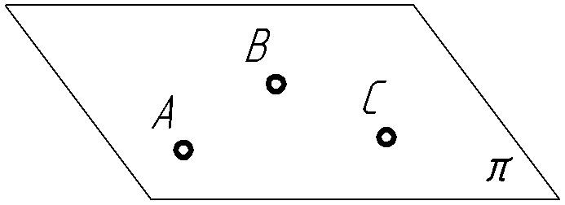
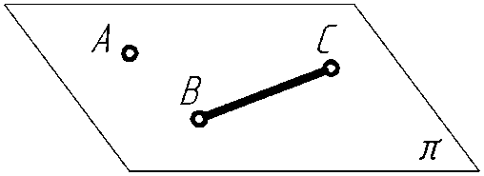
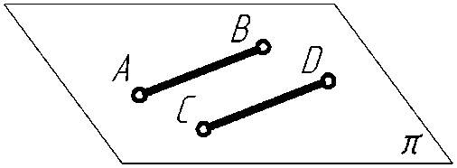
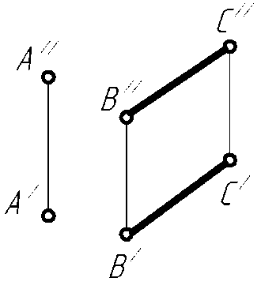
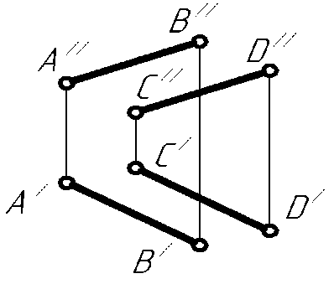
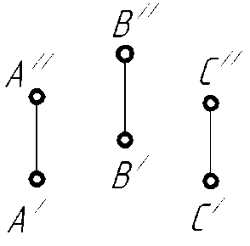
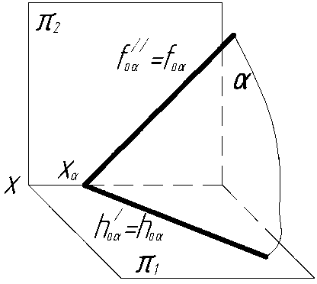
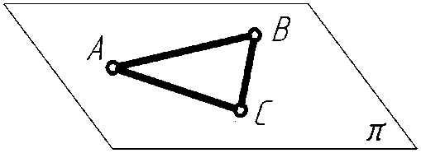
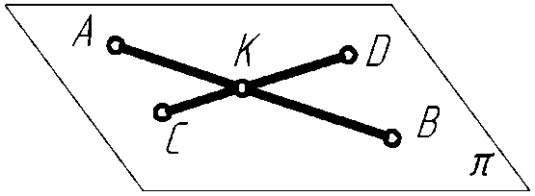
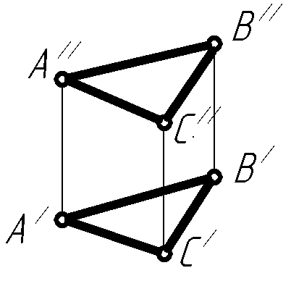
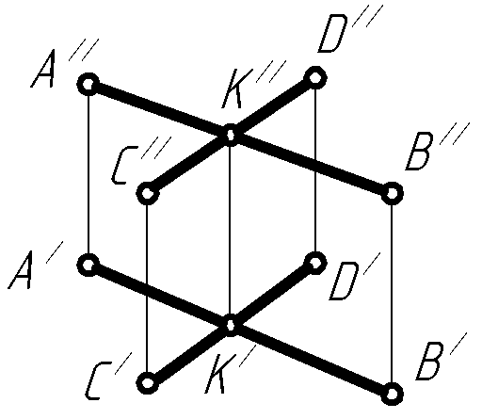
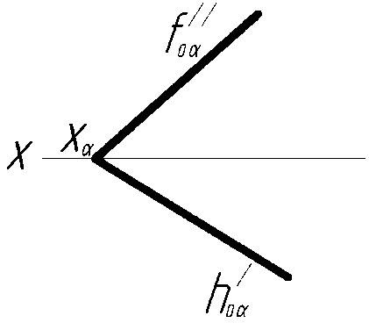
1. Способы задания плоскости на чертеже

Slide 3
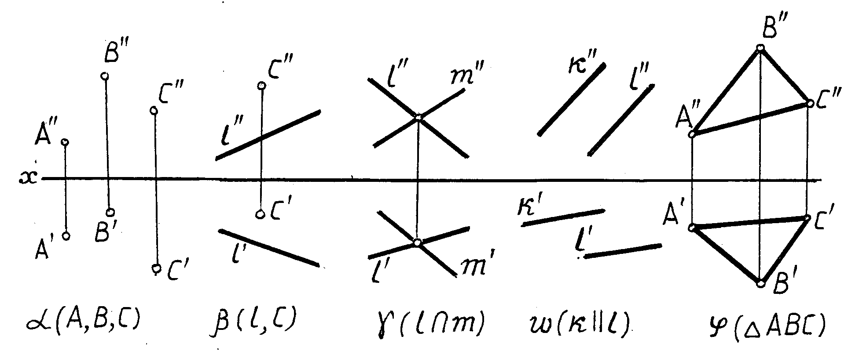

Slide 4
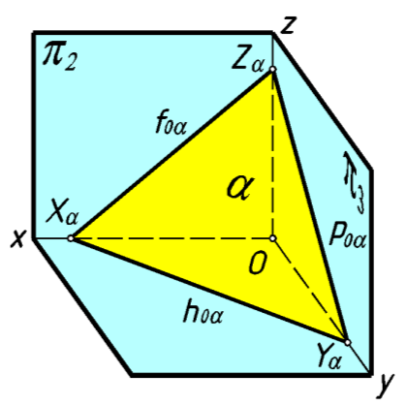
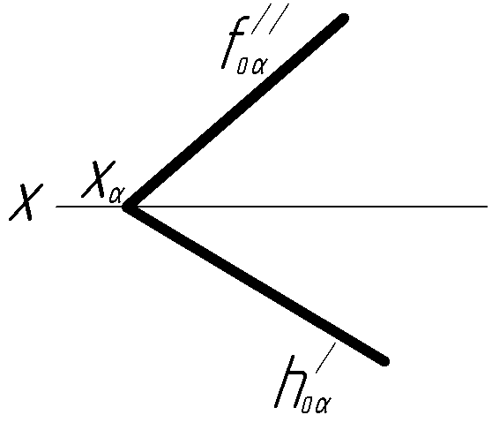
Следы плоскости
Следами плоскости называют прямые пересечения плоскости с плоскостями проекций

Slide 5
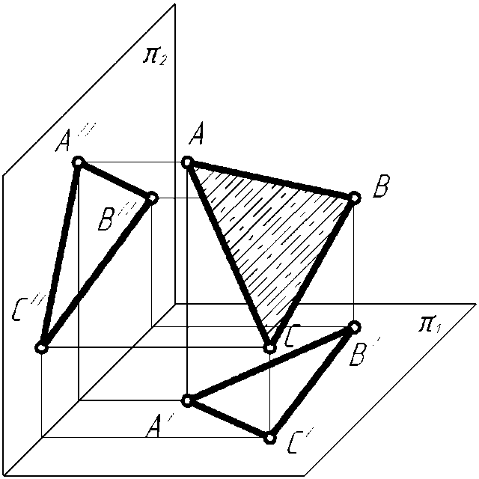
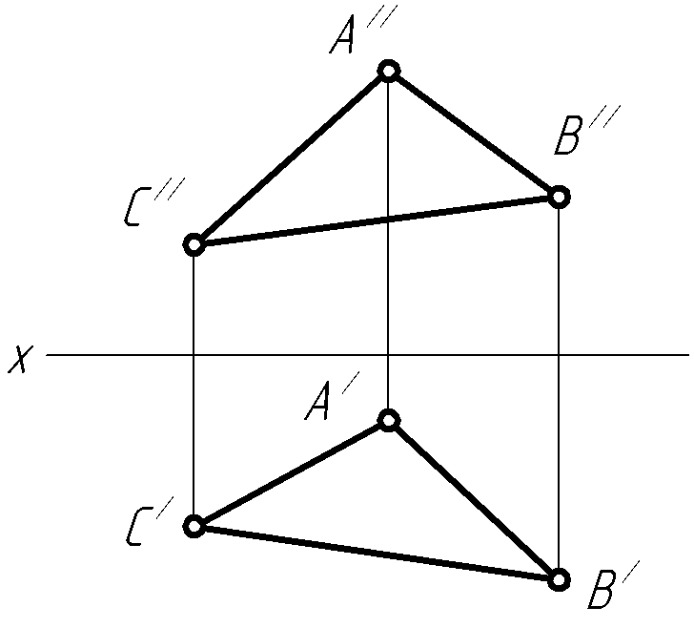
2. Положение плоскостей относительно плоскостей проекций
Плоскость общего положения
Плоскость, не перпендикулярную ни к одной из плоскостей проекций называют плоскостью общего положения
Эпюрный признак – проекции элементов, задающих плоскость не вырождаются в одну линию

Slide 6
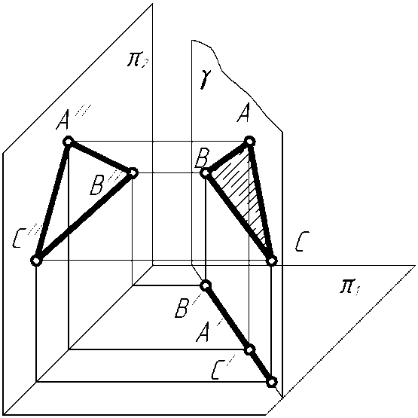
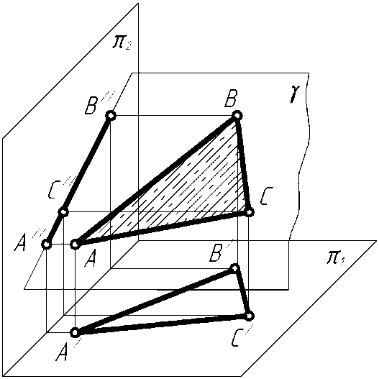
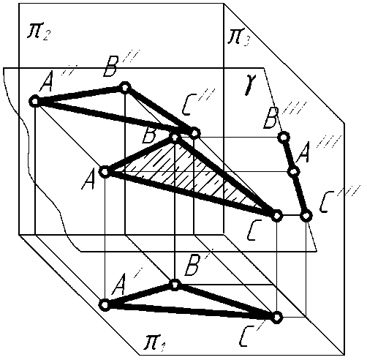
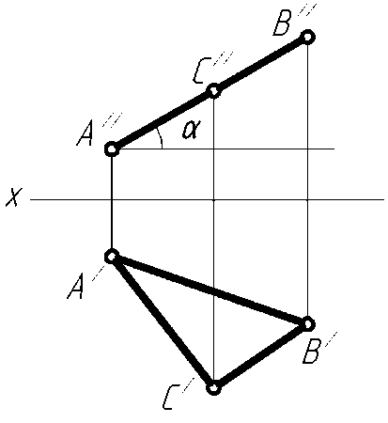
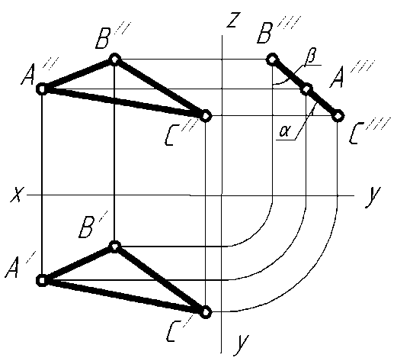
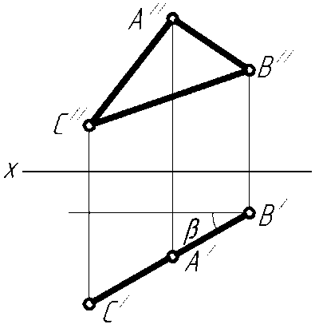
Плоскости частного положения
Проецирующие плоскости - плоскости, которые перпендикулярны одной из плоскостей проекций
Горизонтально- Фронтально- Профильно-
проецирующая (┴ π1) проецирующая (┴ π2) проецирующая (┴ π3)

Slide 7
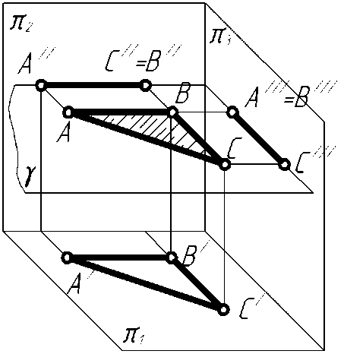
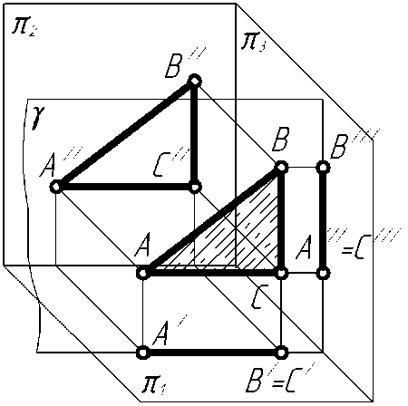
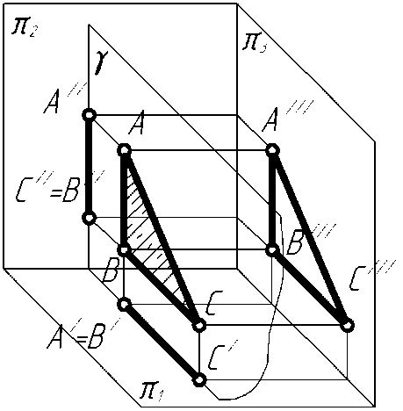
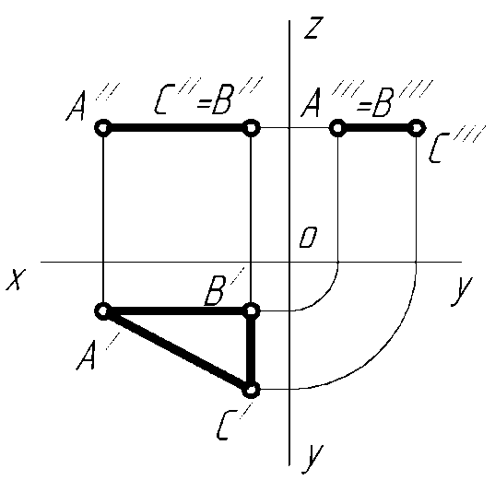
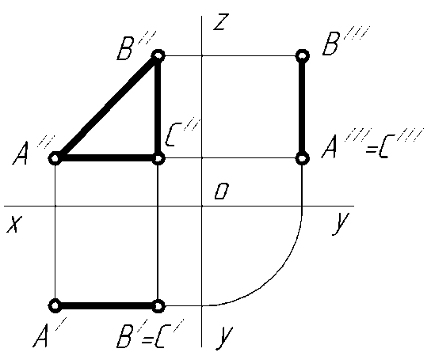
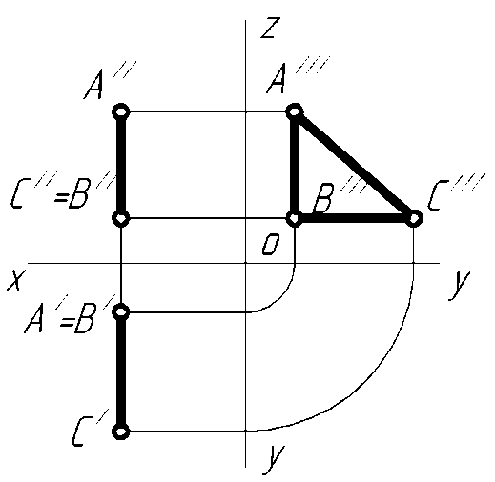
Плоскости уровня – плоскости, которые параллельны одной из плоскостей проекций
Горизонтальная (// π1) Фронтальная (// π2) Профильная (// π3)
Плоскости частного положения обладают «собирательным» свойством

Slide 8
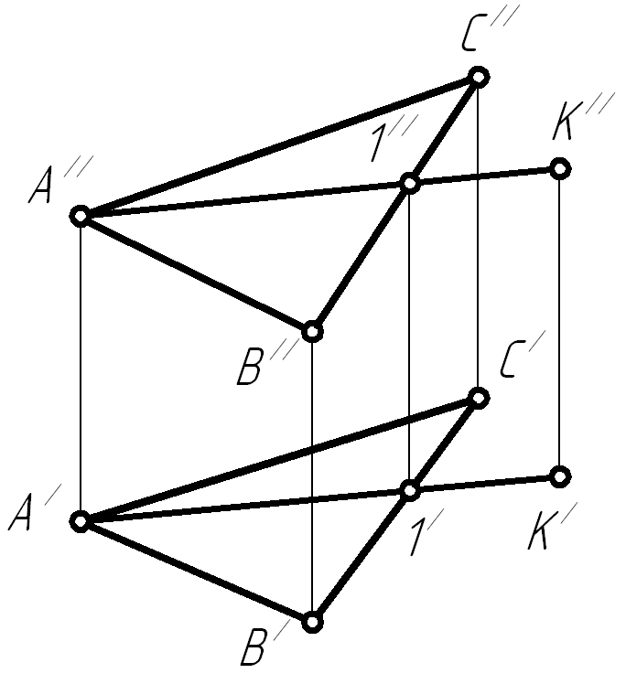
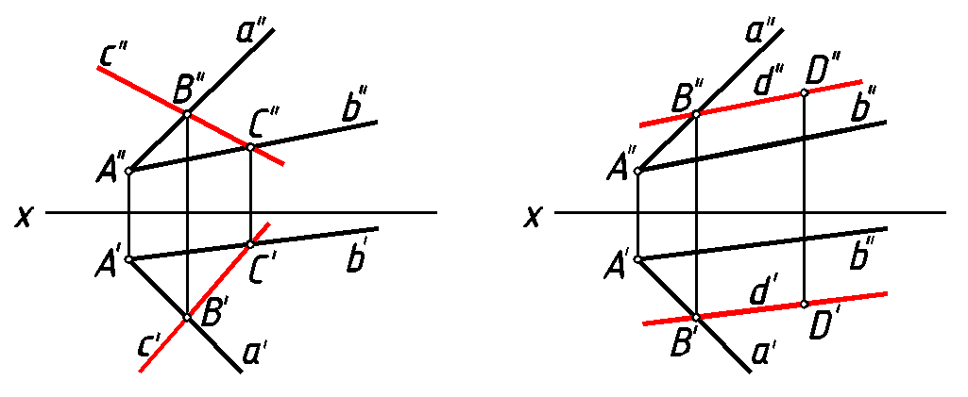
3. ПОЗИЦИОННЫЕ ЗАДАЧИ
Задачи на принадлежность: точки и прямой, точки и плоскости, прямой и плоскости
Признак принадлежности точки плоскости:
точка принадлежит плоскости, если она принадлежит прямой, лежащей в этой плоскости.
Признаки принадлежности прямой плоскости: прямая принадлежит плоскости, если:
1) она имеет с плоскостью две общие точки;
2) она имеет с плоскостью одну общую точку и параллельна какой-либо прямой, лежащей в плоскости

Slide 9
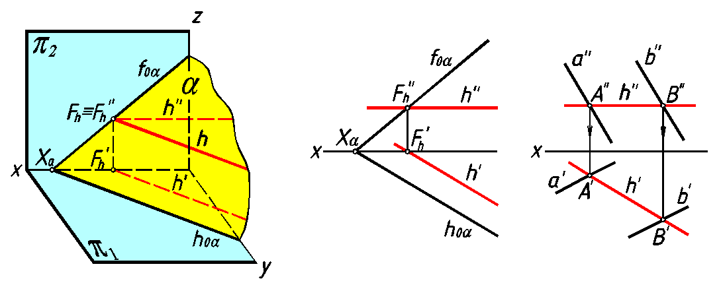
4. Главные линии плоскости
Горизонталь плоскости Н (h″, h′ ) – прямая, лежащая в данной плоскости и параллельная горизонтальной плоскости проекций.
Фронтальная проекция горизонтали параллельна оси проекций х, а горизонтальная проекция параллельна горизонтальному следу плоскости (для пл. общего положения)

Slide 10
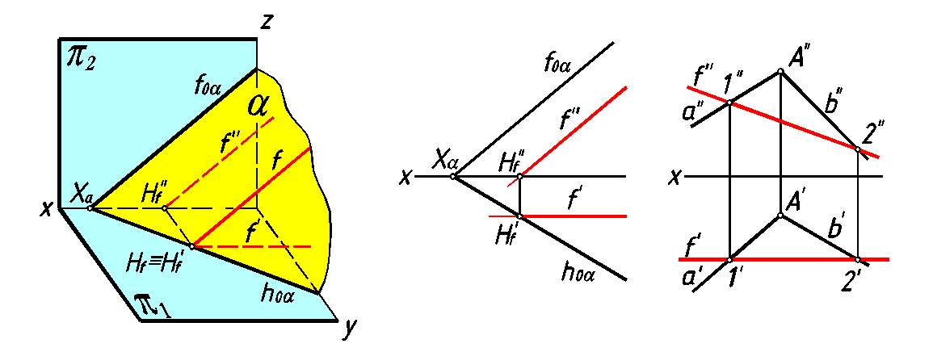
Фронталь плоскости F (f″, f′) –
прямая, лежащая в данной плоскости и параллельная фронтальной плоскости проекций.
Горизонтальная проекция фронтали параллельна оси проекций х, а фронтальная проекция — параллельна фронтальному следу плоскости (для пл. общего положения)

Slide 11
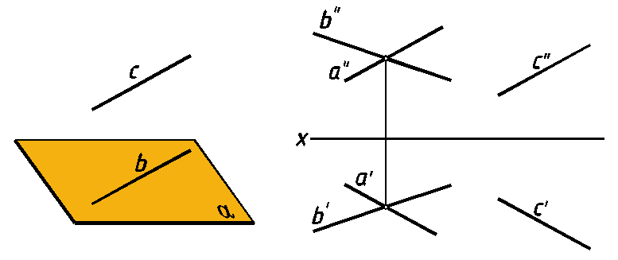
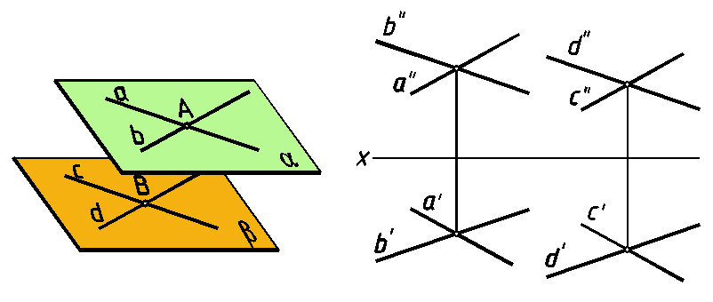
5. Взаимное положение прямой и плоскости, двух плоскостей
Прямая параллельна плоскости, если она параллельна прямой, находящейся в этой плоскости
Две плоскости параллельны, если две пересекающиеся прямые одной плоскости, соответственно параллельны двум пересекающимся прямым другой плоскости

Slide 12
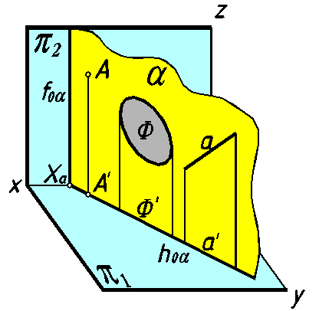
Спасибо за внимание!

